Slide 1
Doc. RNDr. Alena Žákovská
Okruhy výzkumné problematiky
Odd. Fyziologie a imunologie živočichů

Slide 2
A) fyziologie a imunologie zátěže
Zjistit změnu hematologických, biochemických a imunologických parametrů u sportovců pod vlivem extrémních zátěžových sportovních akcí ve vztahu k trénovanosti jedince.
Studie tréninkové, antropometrické a vybrané fyziologické a psychologické parametry ultra-vytrvalostních cyklistů na horských kolech (MTB) a běžců.
Spolupráce mezi Centrem sportovních aktivit Vysokého učení technického v Brně (zastoupená Mgr. Danielou Chlíbkovou Ph.D.) a Přírodovědeckou fakultou Masarykovy univerzity v Brně (doc. RNDr. Alena Žákovská, Ph.D.).

Slide 3

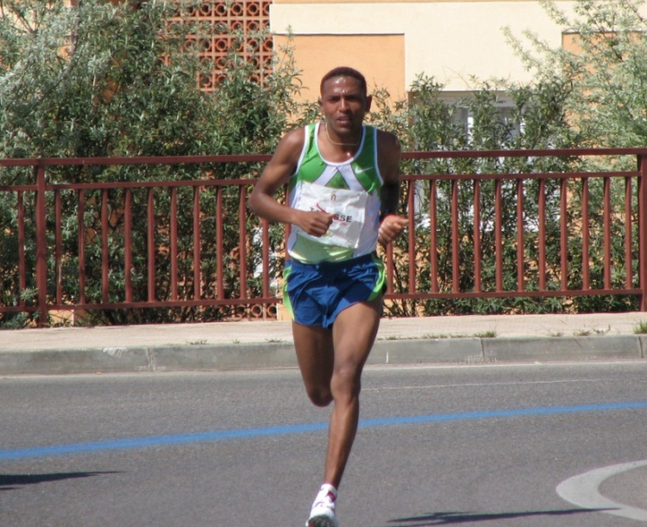
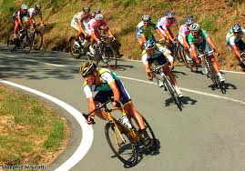
Cíle
Běžný člověk
Shromáždit poznatky o některých
fyziologických parametrech
Porovnat sportovce s běžným člověkem
100km, 7 denní bežecký maratón
24h cyklistický maratón, etapový závod

Slide 4
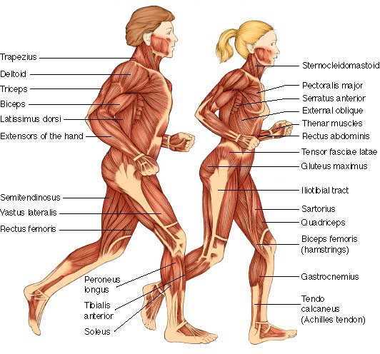
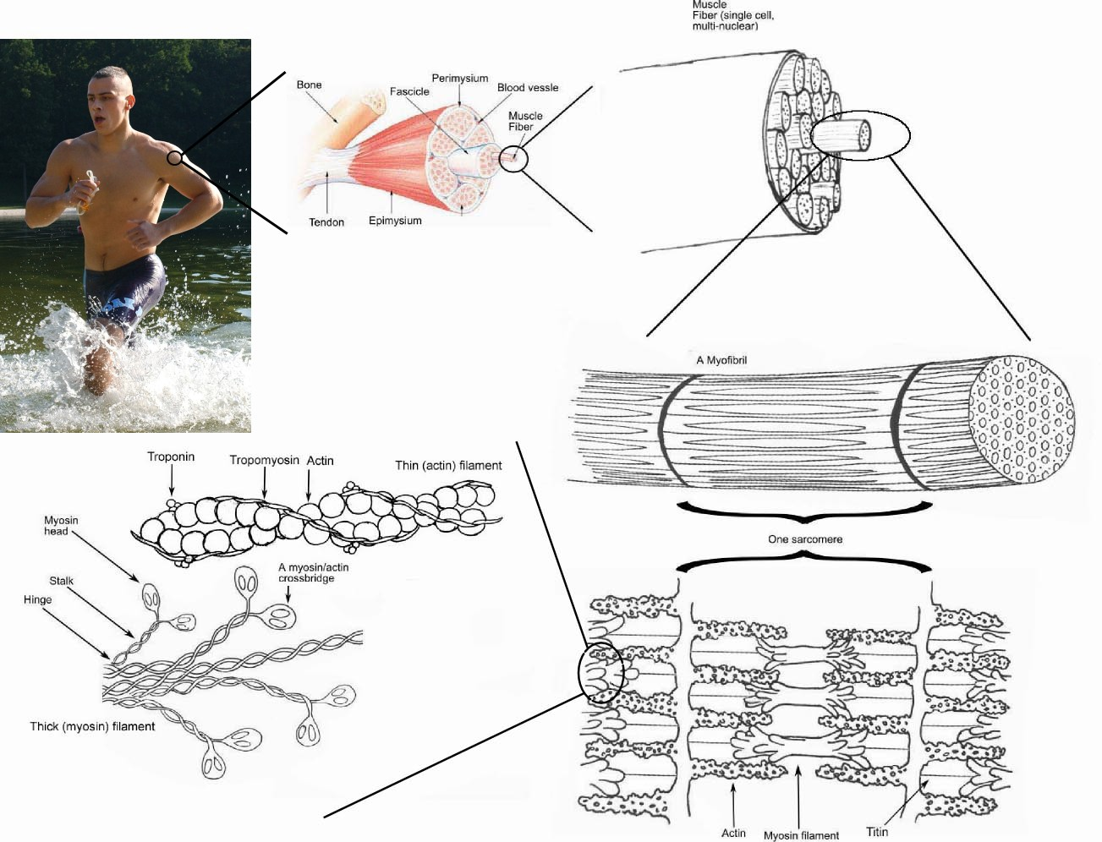
SVALOVÉ TKÁNĚ
menší svalová vlákna - výhoda v rámci lepších difúzních podmínek O2 z krvi do mitochondrií !!

Slide 5
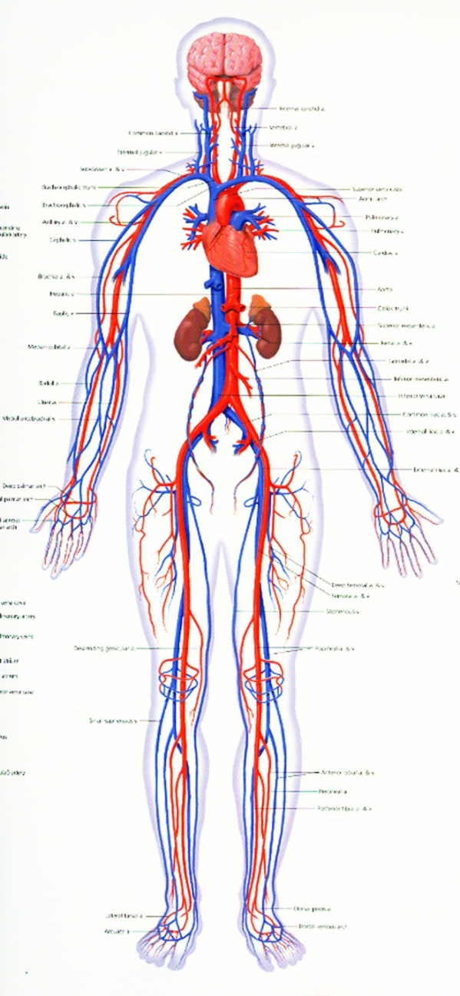
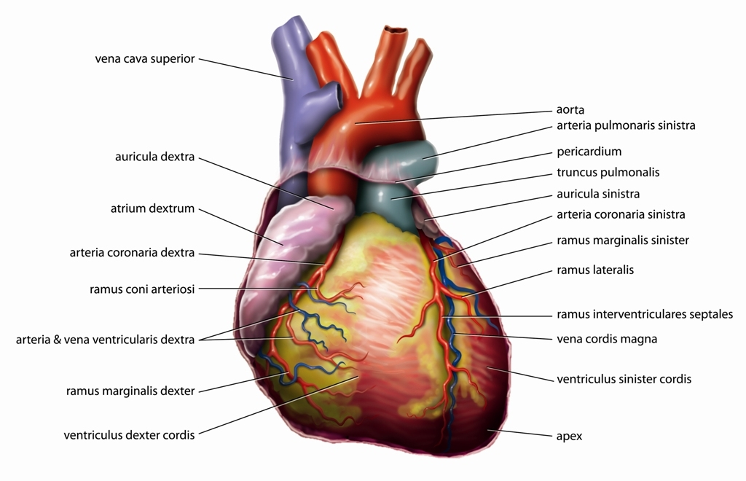
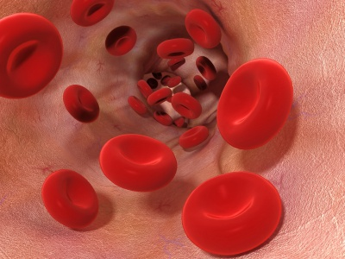
KREVNÍ OBĚH
Fyziologická hypertrofie srdce
u vytrvalostního tréninku
hypertrofie excentrická =
dilatace komor.
u silového tréninku.
hypertrofie koncentrická =
↑ tloušťka stěn,

Slide 6
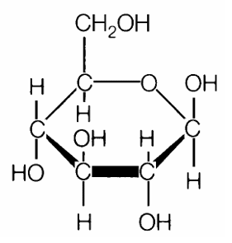
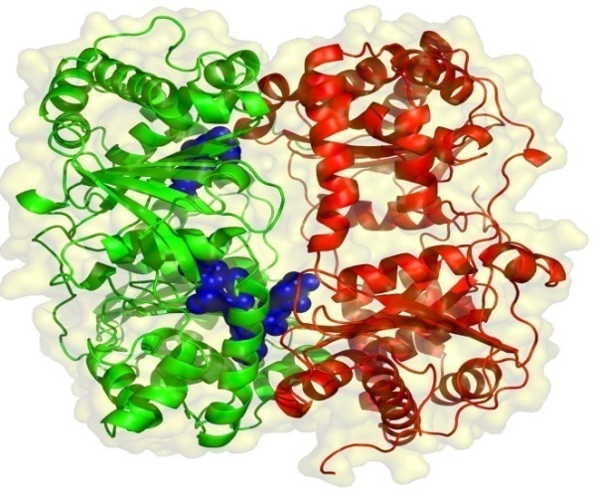
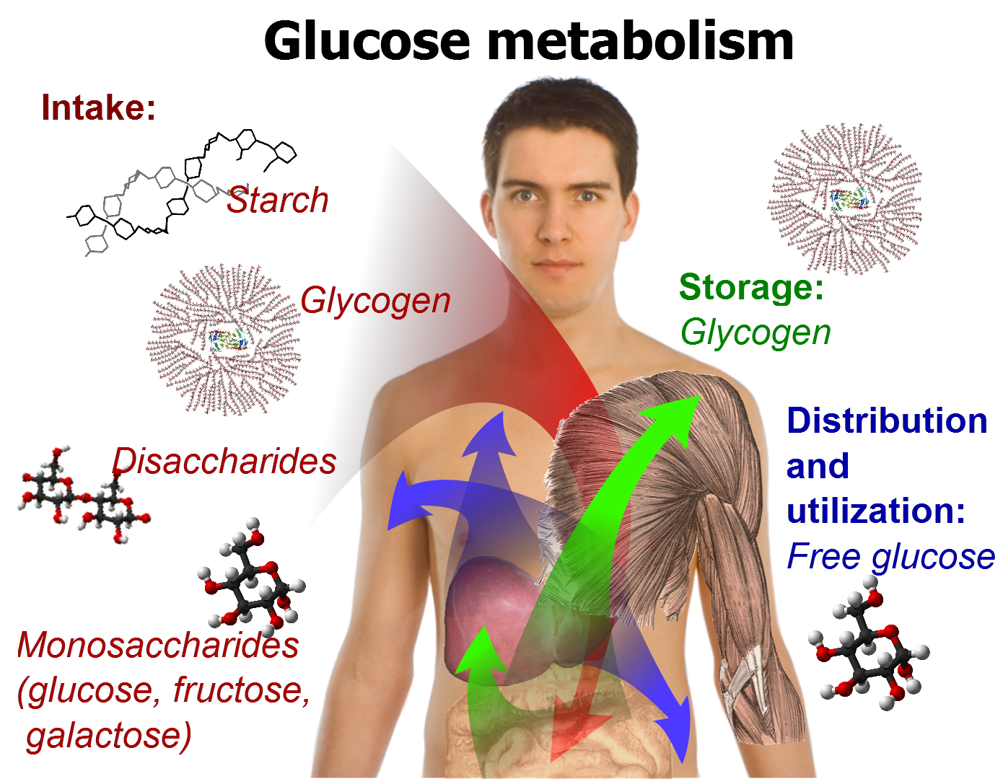
METABOLISMUS
Při maximálním výkoně je hladina cukru v krvi vyšší.

Slide 7
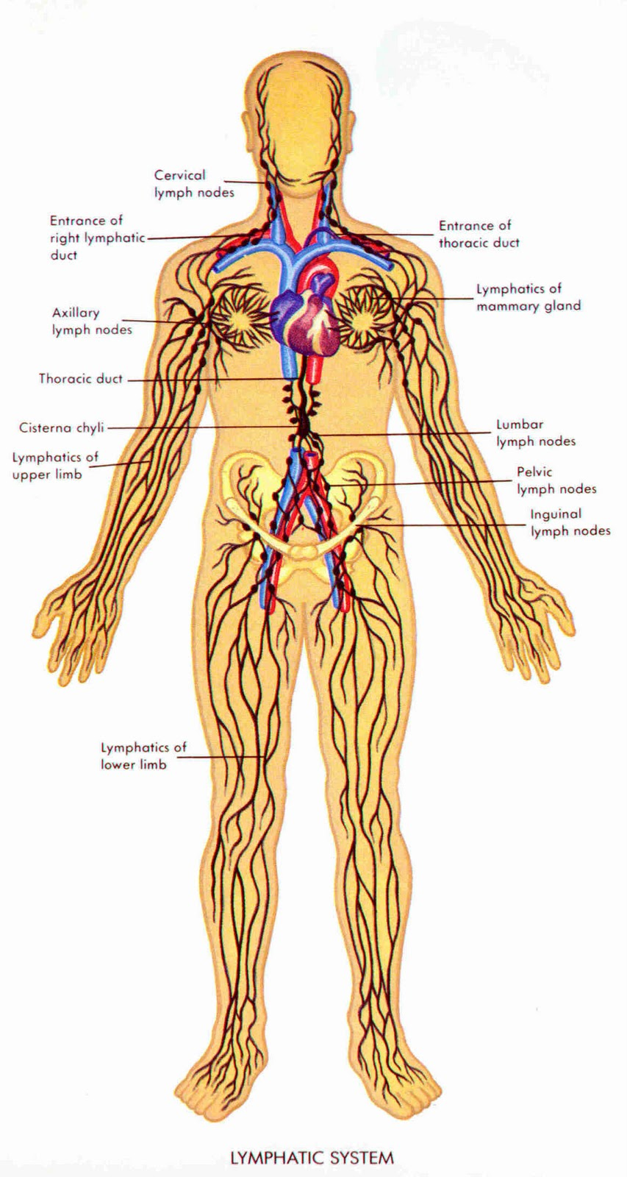

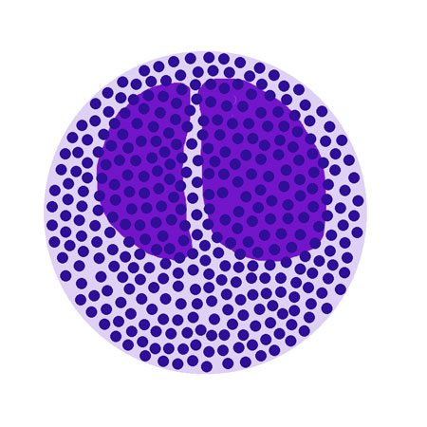

IMUNITNÍ SYSTÉM
Počet bílých krvinek při
tělesné námaze stoupá.
Hematologické parametry:
počet erytrocytů
množství hemoglobinu
Imunologické parametry:
množství bílých krvinek a jejich jedn. typů
CRP
IgA, IgM, IgG
C3,C4 komplementové složky
Stanovení mn.celkové bílkoviny
Stanovení celkového mn. Albuminu
Biochemické parametry:
ALT

Slide 8
ZÁVĚR
Odhalení pozitivních a negativních vlivů extrémně vytrvalostního sportu na organismus člověka
Informovaní sportovní veřejnosti o přínosu sportu pro jejich organismus
Teplice- etapový závod MTB 2012
Liberec -24hod závod MTB 2012

Slide 9
Okruhy výzkumné problematiky
B) epidemiologie, zoonózy
Patogenní agens: 1. studium životního cyklu Borrelia burgdorferi s. l., Coxiella burnetii, Francisella tularensis, Leptospira interrrograns s.l.
Vektor: klíště obecné
Hostitel: drobní hlodavci
Epidemiologie, imunologie, mikrobiologie, molekulární biologie- studium promořenosti většiny organismů uplatňujících se přímo či nepřímo v životním cyklu Bbsl vč. člověka, určení ohnisek nákaz (klíšťata, komáři, hlodavci, ovce, kozy, kočky, koně)
kultivace Bbsl, příprava přirozeného celobuněčného antigenu, ověření expresního profilu borrelie
studium antigenních vlastností (genová a proteinová analýza)

Slide 10
Použité metody
Přímé metody
  monitoring klíšťat, odchyt hlodavců, kultivace tkání a orgánů v BSK-H médiu, Izolace borrelií
  detekce živých borrelií- mikroskopie v temném poli (DFM)
Nepřímé metody
  detekce antiborreliových protilátek pomocí ELISA
  PCR, PCR- RFLP, sequenace

Slide 11
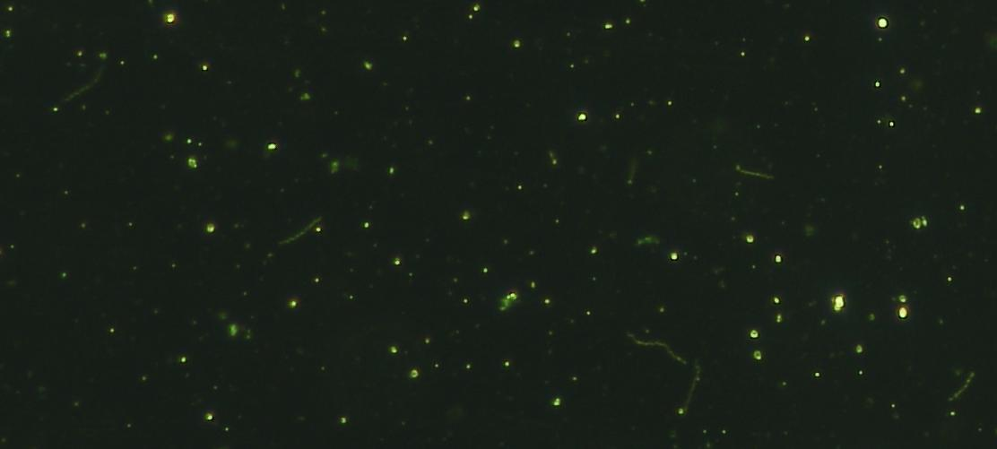
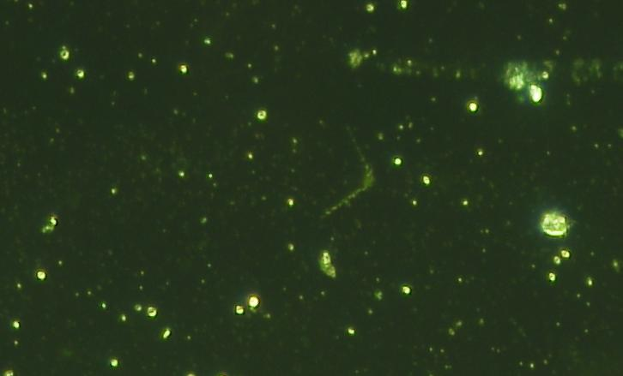
Spirochety, Borrelia burgdorferi s. l. metoda DFM z klíšťat, ovcí, komárů
Mikroskopování v temném poli (DFM)

Slide 12
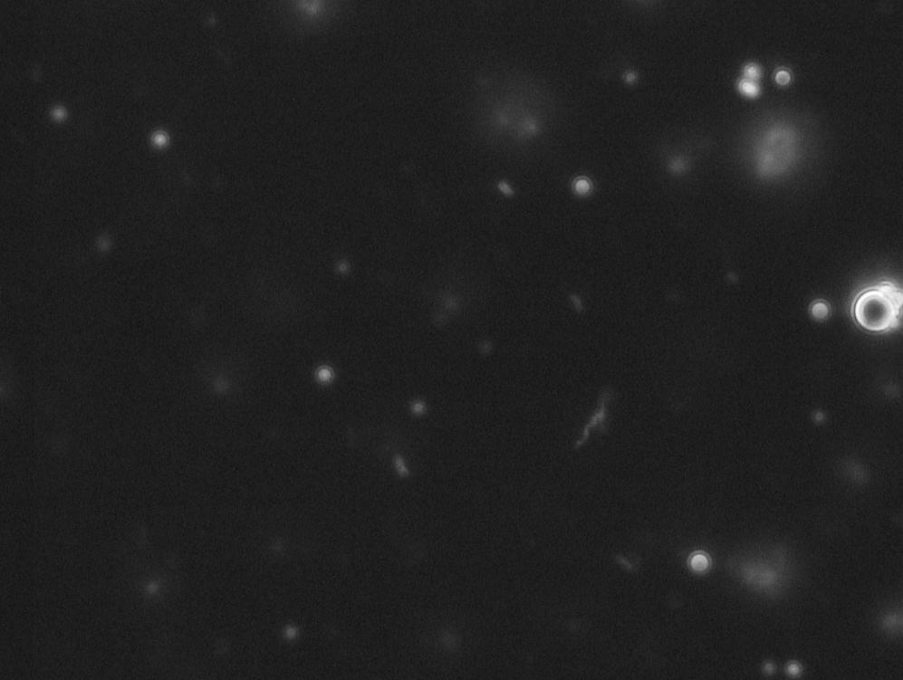
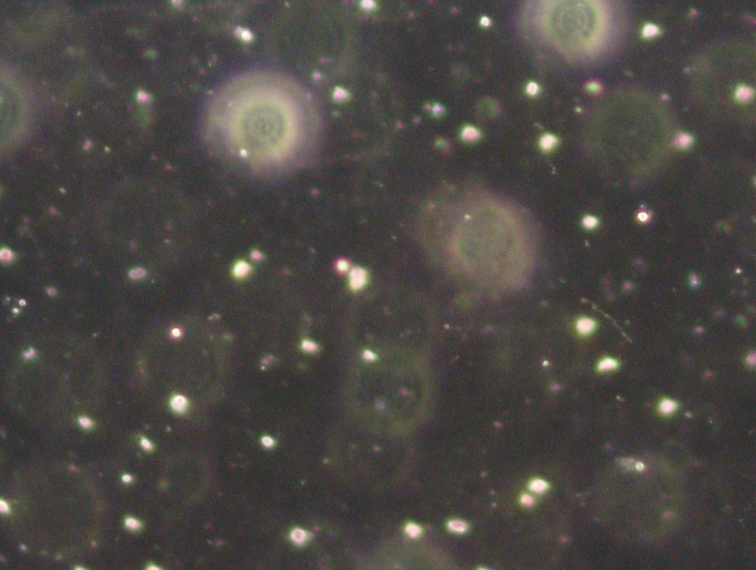
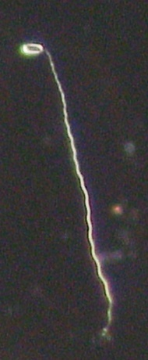
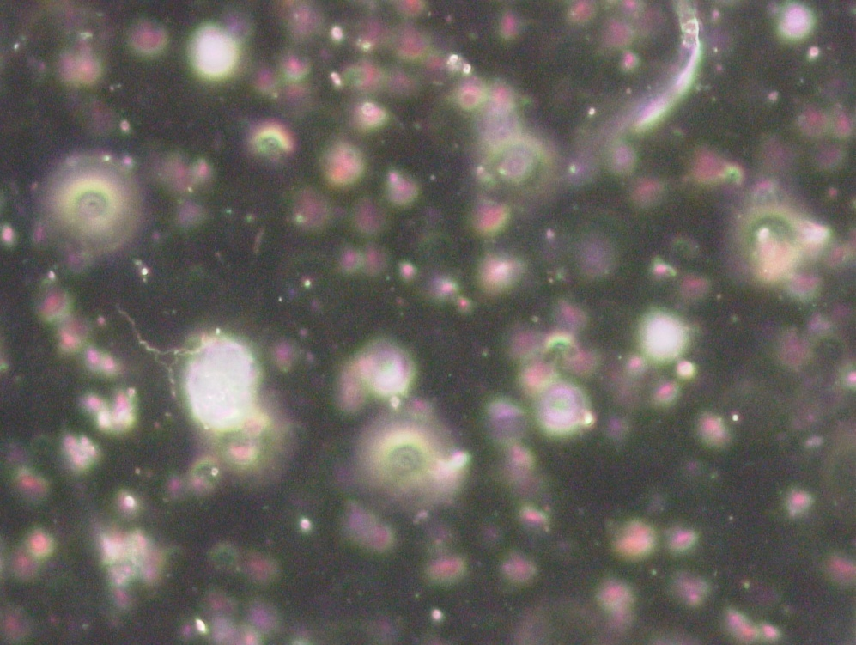
Z ovcí
Z roztoče
Z klíštěte

Slide 13
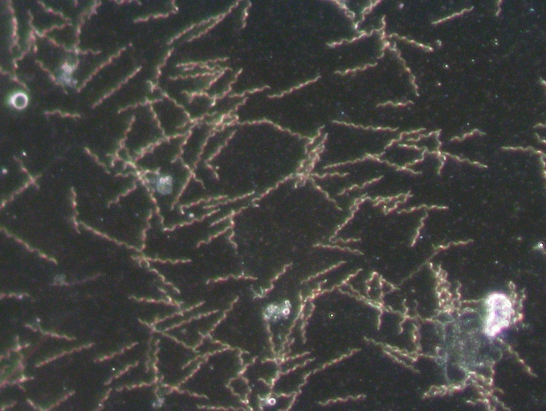
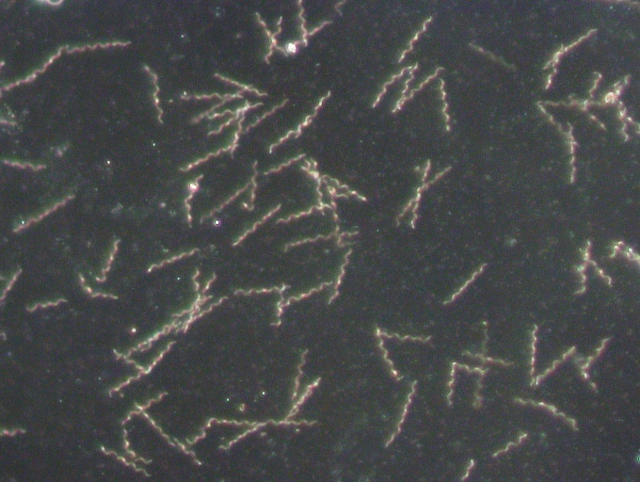
Z larev komárů

Slide 14
Přínos výzkumu
Výstupy se dají aplikovat na praktické cíle.
Přispění k informovanosti obyvatelstva (sdělovací postředky, (TV, Mfdnes, blanenský deník, ČS televize Brno, ČS rozhlas Brno)
Spolupráce: orgány hygienické služby (jmKHS)
Instituce humánní (firma Bioplus, Biovendor, TEST-LINE) a veterinární medicíny (VF Brno)

Slide 15
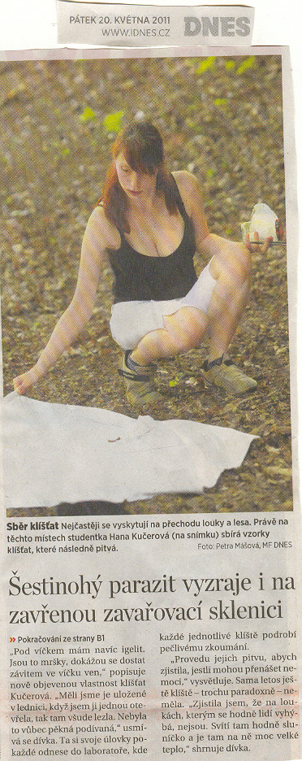
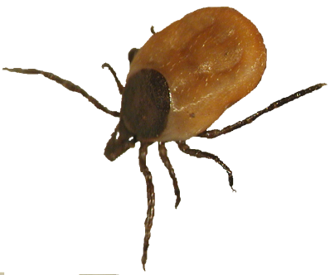
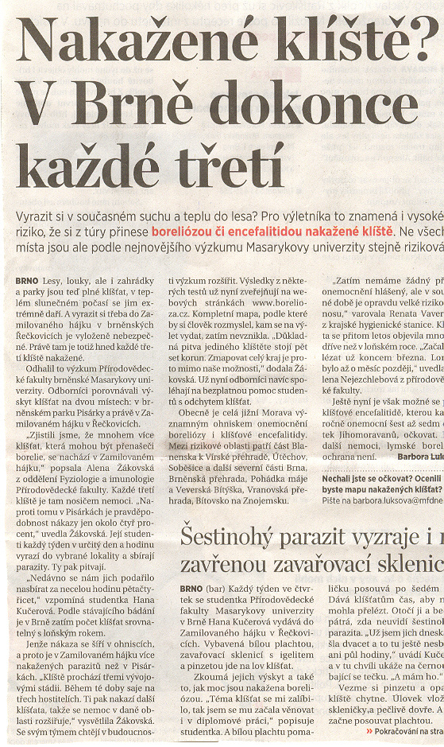
Články v MFDnes

Slide 16
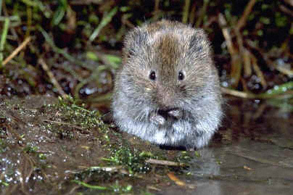
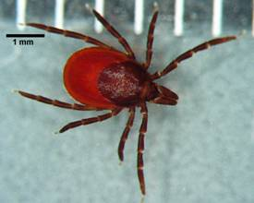
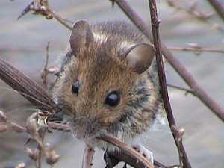
Charakteristika přenosu nákaz členovci
Zoonóza, ohnisková nákaza
Přenos transmisivní
Obecné schéma přenosu:
Donor (obratlovec A) … vektor ... recipient (obratlovec B)
Samice I. ricinus
Katedra srovnávací fyziologie živočichů a obecné zoologie
Microtus agrestis
http://home2.planetinternet.be/rv047190/hoe/muisje.htm
Apodemus sylvaticus
http://www.consult-eco.ndirect.co.uk/lrc/specnews.htm

Slide 17
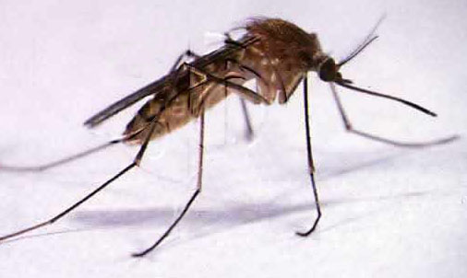

Charakteristika přenosu nákaz členovci
Druhy přenosů patogenů:
Biologický- infekční agens se musí nejdříve pomnožit nebo prodělat určitý vývojový cyklus než může být přeneseno na nového hostitele - jen hematofágní členovci
Mechanický- agens se nemnoží a nevyvíjí, je přeneseno
a) kontaminativně (ústními ústrojími, exkrementy, končetinami)
b) inokulativně (ústními ústroji, žihadlem) hematofágové i nehematofágové (švábi, rusi, mouchy-čeleď mouchovití, bzučivkovití, masařkovití- mohou přenášet salmonelózu, antrax-sněť, choleru, stafylokové nákazy, prvoky, virus LCM)

Slide 18
Zařazení klíštěte Ixodes ricinus do systému
Kmen: členovci Arthropoda
Podkmen:klepítkatci Chelicerata
Třída: pavoukovci Arachnida
Řád: roztoči Acarina
Podřád:klíšťata Ixodides
Čeleď: klíšťatovití Ixodidae
Rod:klíště Ixodes
Druh:obecné ricinus
Čeleď:klíšťákovití Argasidae
Podčeleď: Ornithodorinae
Rod: Ornithodoros
Podčeleď: Argasinae
Rod: Argas
(Sedlák 2000)

Slide 19
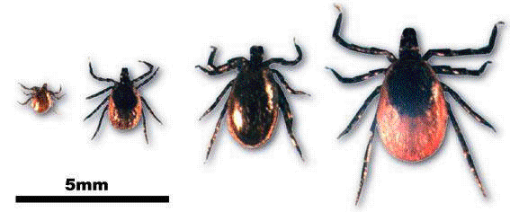
Vlastní tělo klíštěte Idiosoma kryje silně sklerotizovaný štít scutum-hard ticks.
U samce kryje téměř celý hřbet těla, zatímco u samic jen její přední část (1/3). Zbytek těla alloscutum samice je pokryt měkkou pokožkou, která umožňuje až třistanásobné zvětšení objemu při nasávání krve. Horní okraj štítu vybíhá po stranách v lopatky scapulae
Pohlavní otvor u samců a samic leží v přední třetině těla. Před řitním otvorem probíhá anální rýha, determinační znak pro zařazení klíšťat do druhů.
Nymfy a dospělci mají čtyři páry noh, larvy tři páry. Články bývají vyzbrojeny zubci, trny a ostny, které slouží klíštěti k přichycení k hostiteli. Na hřbetní straně chodidla 1. páru je umístěn Hallerův orgán se smyslovými i čípky je velmi důležitým čichovým orgánem pro vyhledávání hostitele. Na břišní straně zadečku, po straně 4. páru nohou, je jeden pár dýchacích otvorů stigmat
Idiosoma
Obr. Samec klíštěte Ixodes ricinus
1: končetiny s drápky, 2: řitní otvor, 3: štít, 4: pohlavní otvor, 5: lopatky

Slide 20
Hlavička Gnathosoma
Obr.: Gnathosoma samice Ixodes ricinus
A: Dorzální strana, B: Ventrální strana
1: smyslové plošky, 2: límec, 3: pouzdro chelicer, 4: chelicery, 5: chobotek 6: makadla
Hlavička gnathosoma, základna-límec nese ústní orgány chobotek hypostom a chelicery a makadla palpi
Na hřbetní straně límce leží oválné smyslové plošky
chobotek hypostom, vyzbrojený několika příčnými řadami drobných , dozadu směřujících zoubků. Chobotek představuje bodavě sací ústní ústrojí, Po stranách chobotku jsou v pouzdrech uloženy párové chelicery, které u volně se pohybujících klíšťat nejsou patrné. V klidu jsou ústní ústroje zakryty mohutnými makadly
Chobotek hypostom klíšťat má také funkci rozmnožovací. Samice jsou oplodňovány schránkami obsahujícími spermie spermatofory, které samec předává právě chobotkem.

Slide 21
I. ricinus, Pisárky, Brno
Larva nymfa sameček samička

Slide 22
Klíště jako vektor
Rozšíření klíšťat komplexu Ixodes ricinus
  Evropa I. ricinus
  Asie I. persulcatus, I. dammini
  S. Amerika I. ricinus, I. scapularis, I. pacificus
  Afrika I. ricinus
  Austrálie možná I. holocyclus
I. ricinus zasahuje do sev. Afriky, V. Británie, S, Ameriky, Asie, Japonska

Slide 23
Trojhostitelský vývojový cyklus Ixodes ricinus
- velikost hostitelů odpovídá pravděpodobnosti jeho napadení klíštětem
Životní cyklus: vajíčko - larva - nymfa - imago

Slide 24
Míra rizika nákazy z klíštěte v jednotlivých obdobích roku
(
nízké riziko
přezimují loňští dospělci, nymfy
střední riziko
loňští dospělci a nymfy, další vývoj
vysoké riziko, loňští a noví jedinci,
aktivní nymfy, samci, samice
střední riziko
(letošní dospělci

Slide 25
Čeleď:klíšťatovití Ixodidae
Druhy klíšťat přenášející choroby na člověka, v ČR i na světě
Druh klíštěte | výskyt | Druh patogena-onemocnění
Ixodes ricinus (kl. ob.) | ČR, Evropa | Virus klíšťové encefalitidy a skupiny Kemerovo, Borrelia b. s.l., Ehrlichia phagocytophila s.l., Coxiella burnetii, Rickettsia slovaca, R. helvetica, Francisella tularensis, Babesia microti
I. hexagonus (kl. ježci) | ČR, Evropa, sev. Afrika | B.b. v Německu
Haemaphysalis concinna (kl. lužní) | ČR, SR | v. klíšťové encefalitidy, Rickettsia sibirica, Francisella tularensis
H. punctata (kl. stepní) | Evropa, sev. Afrika, Př. Asie, jižní a jihov. SR | v. klíšťové encefalitidy, Bhandža a Tribeč
H. inermis (kl. lesostepní) | jižní, jihov. SR, jihovýchod Evropy | v. CEE, na člověku vzácně samice
Dermacentor marginatus (piják stepní) | jižní, jihových. SR, Eurasie | člověka napadá zřídka v. CEE, CCHF, Bhandža; Coxiella burnetti, Rickettsia sibirica, R. slovaca, R. conori, Fr. Tularensis
Dermacentor reticulatus (piják lužní) | ČR Dyje, Morava, Eurazie | Na člověka vzácně. Viry CEE, OHF, Rickettsia sibirica, R. conori, Francisella tularensis

Slide 26
Druh klíštěte | výskyt | Druh patogena-onemocnění
Dermacentor marginatus (piják stepní) | jižní, jihových. SR, Eurasie | člověka napadá zřídka v. CEE, CCHF, Bhandža; Coxiella burnetti, Rickettsia sibirica, R. slovaca, R. conori, Fr. Tularensis
Dermacentor reticulatus (piják lužní) | ČR Dyje, Morava, Eurazie | Na člověka vzácně. Viry CEE, OHF, Rickettsia sibirica, R. conori, Francisella tularensis
Hyalomna marginatum | Eurázie, do stř. Evropy vzácně s ptáky | Napadá i člověka. Viry CCHF, Bhandža, West Nile, Dhori, přenáší krevní parazity domácích zvířat- Babesia, Nuttallia
Rhipicephalus sanguineus | J. Evropa, do ČR na psech z Mediteránu | Coxiella burnetii, Rickettsia conorii, přenáší krevní parazity Babesia, Nuttallia
I. scapularis, I. pacificus | S. Amerika | B. Burgdorferi s.l.
I. persulcatus, I.scapularis | Asie | B. Burgdorferi s.l.
I. holocyclus | Austrálie | B. Burgdorferi s.l.

Slide 27
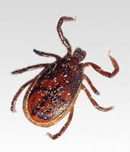
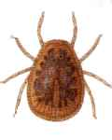
Čeleď: Klíšťákovití Argasidae
Životní cyklus: vajíčko-larva, N1-N3 (N5)-imago
Ústní ústrojí u dospělců na spodní straně těla
Hřbetní štít chybí, integument měkký-soft ticks
Velký počet instarů nymf
Noční, žijí ve škvírách stěn a podlahách lidských obydlí, v kurnících, holubnících, v přírodě v norách savců, v hnízdech ptáků
Sají krátkodobě(minutu až pár hodin)
Vydrží hladovět i několik let
Patogeny přenáší kromě slinami i koxální tekutinou z koxálních žlaz
ornithodoros
Argas reflexus
dedetizacao-consulte.com.br

Slide 28
Druhy klíšťáků přenášející choroby na člověka v ČR i na světě
Druh klíšťáka | výskyt | Druh patogena-onemocnění
Argas vulgaris (kl. ob.) | Zasahuje na Moravu, Slovensko, jižní Eurázie | Parazitem ptáků, může sát i na člověku. Coxiella burnetii
A. reflexus hexagonus (kl. holubí) | ČR, Evropa | Parazitem ptáků, na člověku jen výjimečně. Patogeny drůbeže
A. persicus (kl. zhoubný) | Jižní Slovensko, Afrika, j. Eurázie | Napadá drůbež, občas i člověka, Patogeny drůbeže
A. vespertilionis (kl. netopýří) | ČR, Eurazie, Afrika | Parazit netopýrů, člověka výjimečně. Coxiella burnetii, virus keterah
Rod Ornothodoros | Afrika, Eurázie, něktří i Americké kontinenty | Vektory endemických návratných horeček

Slide 29
Některé nemoci přenášené klíšťaty
Anaplasmóza, Lidská granulocytární ehrlichióza (HGE)
Lidská babesióza
Q horečka
Riketsióza
Klíšťová encefalitida
Tularémie
Lymeská borrelióza
Bartonellóza

Slide 30
Anaplasmósa - Lidská granulocytární ehrlichióza (HGA, HGE)
Způsobuje bakterie Anaplasma phagocytophylum (2001)(dříve Ehrlichia phagocytophila, E. equi)
Infikuje granulocyty (jako cytopl. inkluze u NEU – snížení počtu, úbytek TRO
Poprvé byla popsána v r. 1994 (USA)
Přenášena je opět klíšťaty, v Severní Americe Ixodes scapularis a v Evropě Ixodes ricinus (1995)
Rezervoárovými hostitely jsou drobní savci a lesní zvěř, koně a zřejmě i ptáci
První potíže vznikají zhruba za týden po přisátí klíštěte
Ehrlichia chaffeensis
  původce lidské monocytární ehrlichiózy (HME)

Slide 31
Anaplasmósa
Nespecifické chřipkové projevy, příznakem jsou vysoké teploty.
Rozvíjí nevolnost, bolest svalů a kloubů, ztuhlost, možná i vyrážka, nejčastěji na rukou, nohou a obličeji
průjem,
zmatenost a lymfadenopatie
Smrt nastává zřídka, a to v případě nezahájení včasné léčby či současných nálezech sekundárních infekcí
Onemocnění trvá zpravidla několik týdnů a spontánně neustupuje. Po nasazení příslušného antibiotika dochází k rychlému ústupu horeček.
Zimnice, bolesti hlavy, malátnost
Zhruba musí být hospipolovina pacientů talizována. Průběh nemoci bývá těžší u starších a imunodeficitních osob

Slide 32
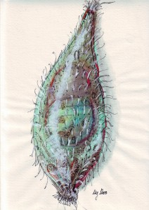
Lidská babesióza
Projevuje syndromy podobnými malárii v různě intenzivních stupních, avšak bez periodicity
Babesióza je parazitární onemocnění
Prvoci (Babesia microti. B. divergens)
Inkubační doba je různá – od 1 do 4 týdnů.
Pro začátek nemoci je charakteristická horečka, zimnice, silné pocení, bolest hlavy a celková bolest svalů
Později se objevují další symptomy zahrnující bolest kloubů, nevolnost, zvracení a vyčerpání
Onemocnění může trvat několik týdnů až měsíců
Prvok Babesie

Slide 33
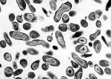
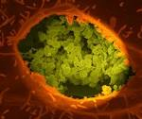
Q horečka
Je způsobená bakterií Coxiella burnetii a rozšířená po celém světě, kroně NZ, vysoce infekční ve fázi I (přes aerosol), po dlouhé kultivaci mění antigenní vlastnosti a dostává se do stadia II
Vyznačuje se nespecifickými potížemi, pneumonií, hepatitidou, horečkami, zimnicemi, únavou, myalgií, pocením, kašlem, bolestí hlavy, myokarditidou, meningoencefalitidou, může vést ke vzniku chronického únavovému syndromu
Je těžké ji diagnostikovat
Jako hostitelé vystupují divoká a domácí zvířata (kočky, dobytek, ovce, kozy atd)
ve fázi I se nachází v kyselých fagolysozomech eukaryotických buněk

Slide 34
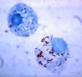

Riketsióza
Bakterie Rickettsia slovaca, R. sibirica způsobuje
Severoazijský klíšťový tyfus
Inkub. doba
6-21 dnů
Projevuje se horečkou, bolestí hlavy, lymfadenitidou třesavkou, zimnicí, a pupencovou vyrážkou, vaskulitidou, krvácení do kůže, poruchy krev. oběhu, snížení tlaku
Napadá selektivně buňky endotelu, množí se v endotelií kapilár (mozku, myokardu, kůže), po odeznění přetrvávají v organismu, vyvolávají recidivy

Slide 35
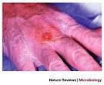

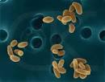
Tularémie
Způsobuje ji bakterie Francisella tularensis, velmi stabilní, živá týdny ve vodě, v blátě a půdě a roky i ve zmrzlém mase, vysoce infekční, 10min při 56C stačí k usmrcení
Inkubační doba 3-5dnů
Projevuje se horečkou, zimnicí, kašlem, myalgií, zvracením, počáteční příznaky vymizí po 4 dnech pak se znovuobjeví po 1-3 dnech a
Bakterie může pronikat kůží
V místě vpichu nakaženého klíštěte vznikají léze a nastává zvětšení uzlin
trvají týdny, vzniká lymfadenopatie, konjunktivitida, zánět hltanu, mandlí, břišní typ se zvracením, bolestí břicha a průjmy, pneumonie, nachází se v aerosolu, smrt v 1/3 neléčených případů

Slide 36
Klíšťová encefalitida
Je způsobená Flaviry skupiny klíšťové encefalitidy: CEE atd
V ČR 140-744 případů ročně
Reservoár-hlodavci, vzácně pitím syrového mléka koz, krav
Inkub. doba 7-14 dnů
Bifázický průběh: 1. zvýš. T, bolesti hlavy, svalstva, několik dnů úlevy, 2. období nerv. potíží. Zvracení, prudké bolesti hlavy, vysoké horečky, závratě, ztráta paměti
Postižení šedé kůry mozku, záněty bazálních ganglií, mozkové kůry
Klid, kortikosteroidy, antibiotika

Slide 37
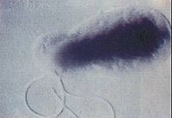
Bartonellóza (Bacilární pelióza a bacilární angiomatóza)
Vzácněji diagnostikované bakteriální onemocnění přenášené i blechami především z koček a psů vyvolává Bartonella henselae způsobující onemocnění především u oslabených pacientů
Způsobuje proliferaci endotelových buněk. Nemoc postihuje většinou chovatele koček, osoby imunodeficitní, pacienty s jiným vážným onemocněním, nebo skupiny osob žijící ve špatných hygienických podmínkách (bezdomovci, alkoholici a některá etnika)

Slide 38
Lymeská borrelióza
Příznaky, diagnostika,léčba

Slide 39
Lymeská borelióza
Závažné onemocnění způsobené Borrelia burgdorferi
  Vyvolává poruchy řady orgánů
Ohnisková nákaza
Výskyt téměř na celém světě
V USA oznámeno od 1982-1996 100.000 případů
v 1996 více než 16.000 případů
v Evropě každoročně 50.000 případů
V ČR každoročně kolem 3500 případů

Slide 40
Borrelia burgdorferi sensu lato
16 definovaných příbuzných druhů „genomic groups“
Borrelia afzelii
Borrelia andersonii
Borrelia bissettii
Borrelia burgdorferi
(sensu stricto)
Borrelia garinii
Borrelia japonica
Borrelia lusitaniae
Borrelia sinica
Borrelia tanukii
Borrelia turdi
Borrelia valaisiana
Borrelia sinica Borrelia burgdorferi - genomospecies 1 (Postic et al. 2006)
Borrelia burgdorferi - genomospecies 2 (Postic et al. 2006)
Borrelia californinensis
Borrelia carolinensis
  B. afzelii + B. garinii + B. burgdorferi sensu stricto
    druhy patogenní pro člověka v ČR
    společný termín: Borrelia burgdorferi sensu lato
    Jednotlivé kmeny B. bg. sensu lato se vzájemně liší fenotypem i genotypem, geografickým rozšířením, vektory a hostiteli

Slide 41
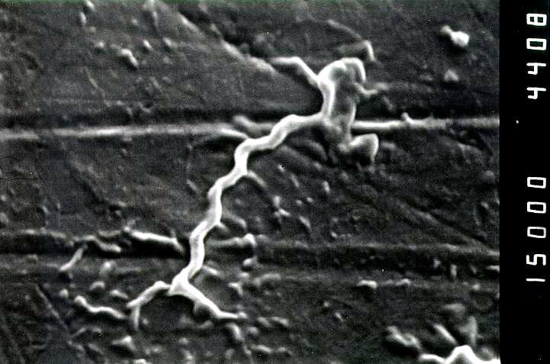
Borrelia burgdorferi
gramnegativní bakterie
Spirálovitá se 3 - 10 závity a 7-11 periplazmatickými bičíky
pohyb rotací kolem podélné osy nebo smršťováním a natahováním
délka:
10 – 30 µm
průměr:
0,2 – 0,5 µm

Slide 42
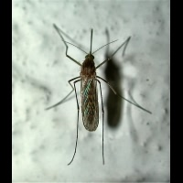
Přenašeči
Klíště Ixodes sp.
Krevsající hmyz ?
Nálezy borrelií v komárech
Případy pacientů poštípaných hmyzem s následnou LB
Zdroj nákazy LB v Jihomoravském kraji v letech 2000 – 2003
Culex (C.) pipiens s.l.
http://www.gardensafari.net/first/mosquitoes.htm
SZÚ

Slide 43
Klinický obraz Lymeské Borreliózy
I. Časné lokalizované stadium
II. Časné diseminované stadium
III. Pozdní generalizované stadium

Slide 44
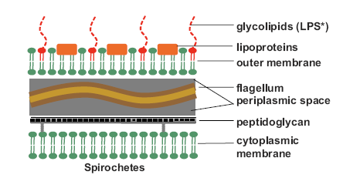
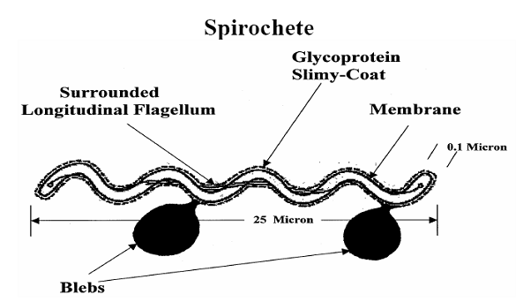
Patogenita spirochet
Závažná onemocnění
Schopnost aktivního pohybu (flagella)
Změny vnějších membránových proteinů (OMPs)
Charakteristická membránová struktura
Tvorba gemmae, blebs, L-forem a cystických forem
Obr.3
Obr.2

Slide 45
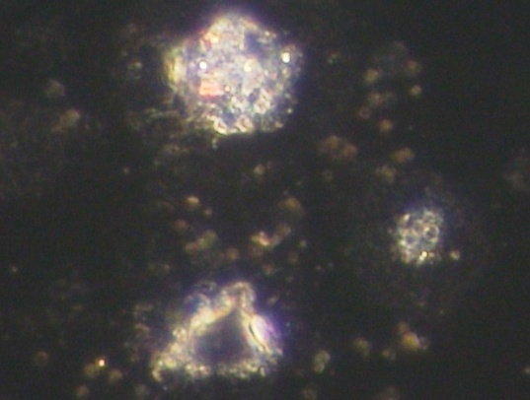
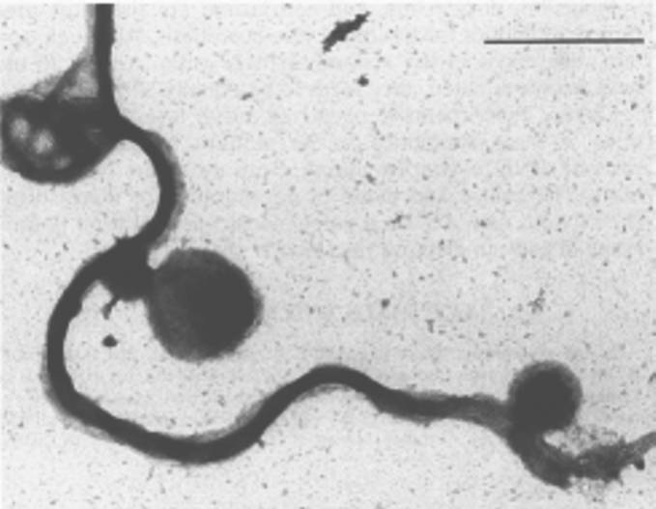
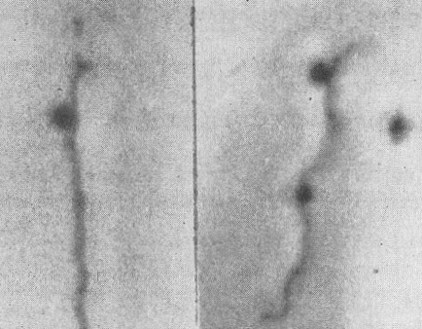
Charakterizace
Přežití v nepříznivých podmínkách
Cysty, Blebs, Gemmae, L-formy
- schopnost přeměnit - nachází se v nich - diskoidní tvar
se v pohyblivou formu geny z plazmidů všechna DNA
Únik při léčbě
Cystické formy
Změny antigenních vlastností
Rezistence k antibiotikům
Tropismus ke tkáním
Výměna plasmidů

Slide 46
Časné lokalizované stádium
Dny až týdny od vniknutí borrelií
Mikroorganismy se množí v pokožce
Projevy
  Nejtypičtější – erytema migrans

Slide 47
Příznaky časného lokalizovaného stádia
Bolesti hlavy, za zátylkem, ztuhnutí šíje
Lehké podráždění mozkových plen
Zvýšená teplota
Velká únava
Nechutenství, zažívací potíže
Bolesti svalů, kloubů a vazů

Slide 48
Časné diseminované stádium
Týdny až jeden rok po nákaze
Pomnožení borrelií
Rozšíření krví po celém organismu
Usazení do různých orgánů
  Mozková tkáň
  Myokard
  Játra

